Slide 1

LENGKAP
DALAM
KRISTUS
Lesson 10 for March 7, 2026

Slide 2
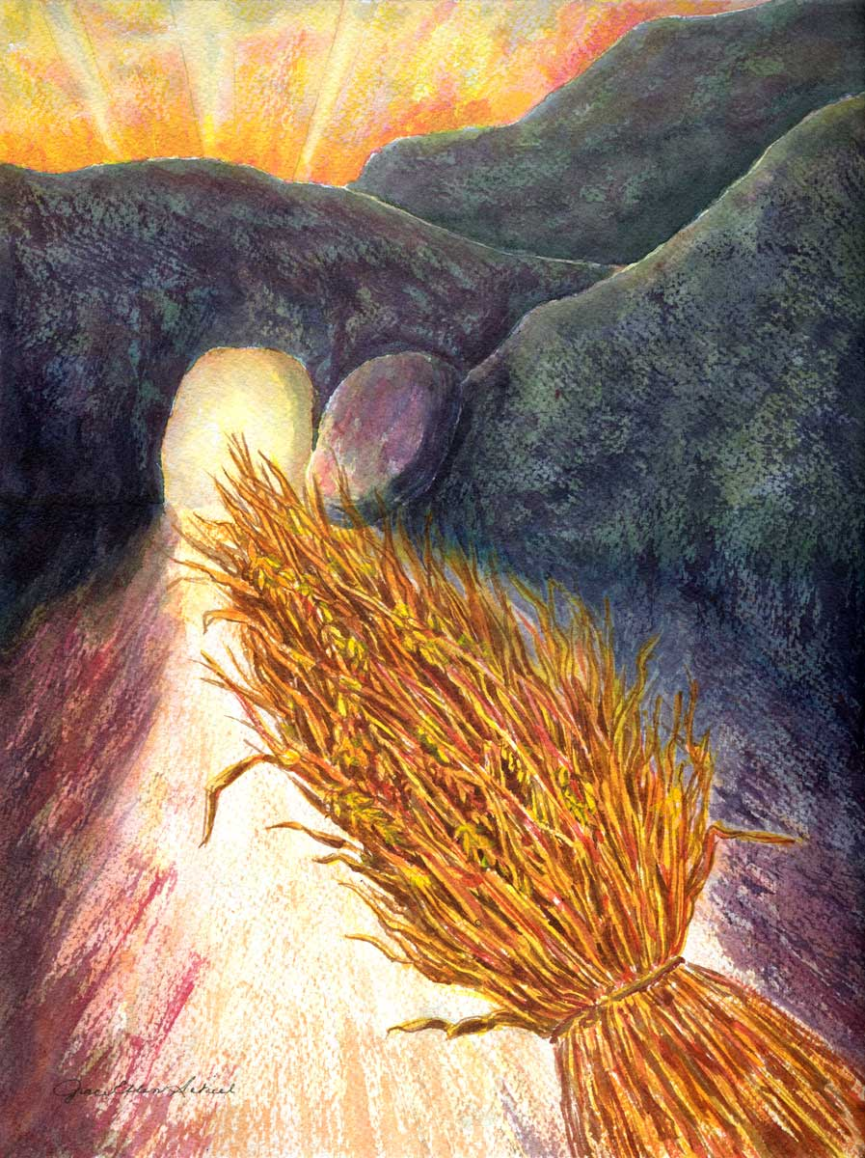
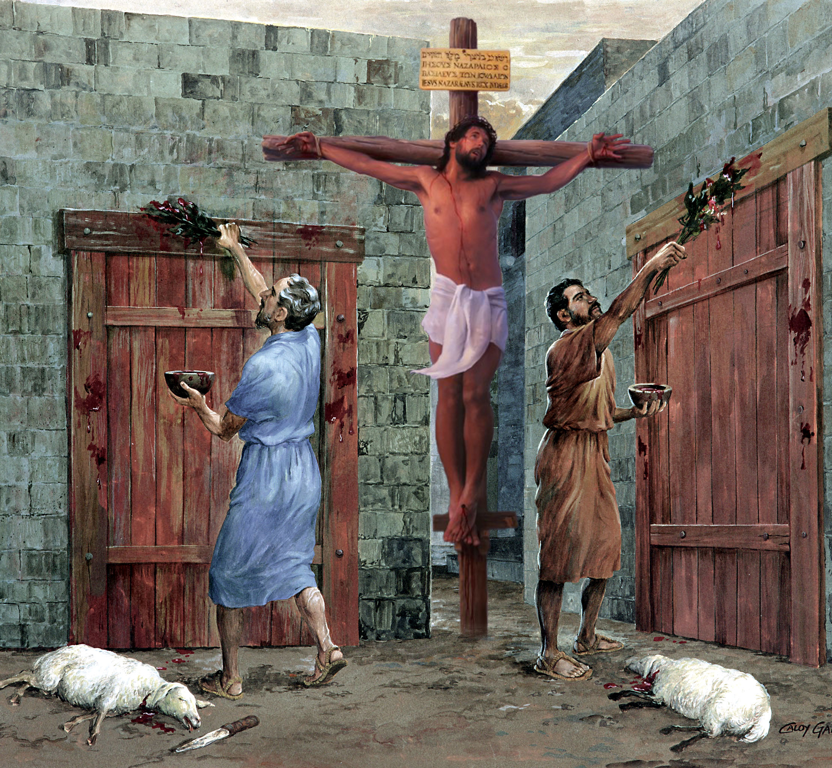
“Nya alai anang nejuka orang ngakim kita pasal utai ti diempa tauka diirup kita, tauka pasal hari ti kudus, tauka pasal Gawai Anak Bulan, tauka pasal hari Sabat. Semua utai nya semina ayuk utai ti deka datai, tang utai ti bendar diempu Kristus” (Kolosi 2:16, 17)

Slide 3





Pengarap dalam Jesus meri maioh penguntung. Nambah ka dosa kitai diampun, kitai nerima pemgelantang, penemu enggau maiuh utai bukai.
Paul mai kitai beurat dalam pengarap ngambika kitai baka kayu ke mansut ka buah ti manah ungkup perintah Allah Taala.
Tu nangkan kitai cara bulih urat: ukai bepanggai ba penemu enggau runding mensia tang ba leka jako ti idup datai ari Allah Taala.
Penguntung dalam pengarap:
Sagu ati, puji enggau atur (Colossians 2:1-5)
Beurat dalam Kristus (Colossians 2:6-8)
Adat ke ditulis dipantang ba regang iya(Colossians 2:9-15)
Penanggul ke ngusak pengarap :
hari ti kudus, Gawai Anak Bulan, hari Sabat.(Colossians 2:16-19)
adat enggau ajar mensia (Colossians 2:20-23)

Slide 4



PENGUNTUNG DALAM PENGARAP

Slide 5

Dini alai belajar ka penemu? Dini alai penemu dalam diau?
(Job 28:12)
Dalam kristus semua penemu-dalam enggau penemu dilalaika.
(Colossians 2:3)

Slide 6

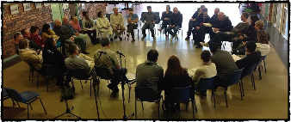
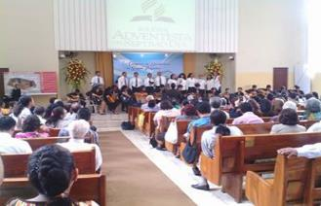
SAGU ATI, PUJI ENGGAU ATUR
“Laban taja pen aku enda begulai enggau kita batang tubuh, tang aku begulai enggau kita dalam roh, lalu aku gaga meda kita seati sereta tegap dalam pengarap kita ke Kristus.” (Colossians 2:5)
Taja pan Paul enda teleba enggau gerija di Colosee, Paul nemu dia bisi penanggul laban jaku ajar ti pelesu (Col. 2:1, 4).
Nya kebuah iya nulis ngagai sida tiga iti tuju ti terang ke ulih nulung sida betapi enggau penusah tu (Col. 2:2 NIV):
ati sida tau beperangsang
Sereta begempong dalm pengerindu
Ngambika sida bulih pengaya ke penuh enggau pemereti ati
Ngambi ka sida nemu utai dilalai (mystery) Allah Taala, iya nya Kristus
Sebedau tetemu ka ajar ti pelesu nya, bisi dua iti puji ngagai orang di Colossi: Sida bisi atur ti manah; sereta tegap dalam pengarap (Col. 2:5).
“Atur” ke di padah ka Paul nya atur dalam besembah enggau macham bengkah pengawa dalam gerija. Mesti ka bisi ketuai enggau bebagika tanggungjawab; pengawa mesti dikerja enggau likun nitih ka patut; enggau maioh utai bukai. Tu tau meri penerang ke betul dalam injil serta ngelindung sida ari sekeda penyilap.

Slide 7



BEURAT DALAM KRISTUS
“beurat sereta mansang dalam Iya, lalu nyadi tegap dalam pengarap, nitihka ajar ti udah diberi ngagai kita, lalu seruran meri terima kasih.” (Colossians 2:7)
Kitai bulih selamat laban ke nerima Kristus, ukai laban ke nerima ajar (Col. 2:6). Tang taja pia, semuanya diguna magang. Paul ngansak kitai bejalai dalam Kristus “nitihka ajar ti udah diberi ngagai kita” (Col. 2:7b).
Leboh kitai bejalai enggau Jesus, kitai beurat dalam iya, Kitai disempama, “nyadi baka kayu ti ditanam TUHAN, ngambi ka iya dimuliaka” (Isaiah 61:3). Kitai tu “kayu” begantung ba Jesus enggau ajar iya (Psalm 1:3).
Diatu bisi dua bengkah batang ajar
Nitih ka ajar Kristus ke di tulis dalam Bup Kudus
Kitai tegap dalam pengarap serta seruran meri terima kasih. (Col. 2:7)
Nitih ka pechaya enggau penemu ngerambang, nitih ka adat digaga mensia
Kitai dikemula, diakim, serta ditagang nerima upah (Col. 2:8, 16, 18)

Slide 8



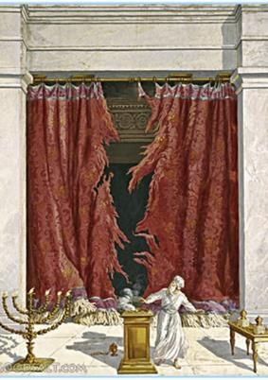
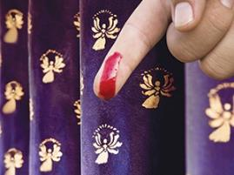
ADAT KE DITULIS DIPANTANG BA REGANG IYA
“lebuh Iya muai semua adat ti ditulis enggau atur ti ngelaban kitai. Iya muai semua utai nya, lebuh Iya mantangka sida ba kayu regang.” (Colossians 2:14)
Abraham ngaga sempekat iya enggau Allah Taala ngena adat betutus (Gen. 17:11). Kitai ngaga sempekat enggau Jesus ngena baptisa, ianya “ditutus Kristus” (Col. 2:11–12). Tu bereti betutus ke bendar enda diguna agi. Udah nerang ka tu, Paul bejaku tentang pengawa Jesus ba kayu regang. Nama ke diulih Jesus dia?
Iya meri kitai pengidup, ngampun dosa kitai (Col. 2:13)
Iya muai tuduh enggau atur ti dikena ngelaban kitai. (Col. 2:14)
Iya menang ngalah ka kuasa enggau perintah ke Jai (Col. 2:15)
Ephesians 2:14-15 nerang ka “adat” tauka “atur” ke ngelaban kitai iya nya pengarap kuno, nyadi ka dinding ti nyerara orang Judah enggau orang bangsa bukai.
Nya kebuah kitai nadai agi irau ka adat lama ba bup penyanggup lama laban udah di kamaika serta pengujung ia dalam Kristus.

Slide 9


PENANGGUL KE NGUSAK PENGARAP

Slide 10


HARI TI KUDUS, GAWAI ANAK BULAN, HARI SABAT
“ Nya alai anang nejuka orang ngakim kita pasal utai ti diempa tauka diirup kita, tauka pasal hari ti kudus, tauka pasal Gawai Anak Bulan, tauka pasal hari Sabat. ” (Colossians 2:16)
Kelimpah ari betutus, bisi mega utai bukai ke ngayan ka orang Judah lain ari bangsa bukai: gawai pengarap enggau adat hari gawai.
Paul udah madah ka adat betutus enggau terang. Diatu, Paul madah, “awak” ka pengaruh “keditulis ngena jari” nya nadai beguna agi (adat begawai): utai nya nadai beguna agi laban semua piring enggau adat begawai nya udah dikamaika Jesus dalam pemati iya di kayu regang. (Mat. 27:51; Col. 2:16).
Paul nyimpul Hosea 2:11 tentang semua pengawa begawai ngena siti genteran jako. Tu nunjukka hari sabat ke dipadah nya tujuh bengkah gawai pengerami hari sabat (enda ngira siti ni hari dalam seminggu endur iya terengkah) lalu ukai ba hari sabat ti ketujuh (disengkaum dalam adat moral, alam semesta serta dikena semua enda milih bangsa Judah (Jews) tauka bangsa bukai).

Slide 11


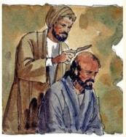

ADAT ENGGAU AJAR MENSIA
“Semua adat nya bejakuka pasal utai ti nemu abis lebuh sida udah dikena, laban utai nya semina adat enggau ajar mensia.” (Colossians 2:22 NIV)
Pengajar ke pelesu ku Paul dalam sekeda surat iya, madahka orang Judah (Jews) ke ngajar ngasoh nitih ka adat orang Judah enti deka selamat (15:1, 5). Adatnya nyengkaum maioh pantang larang digaga (diatur) bala rabbi (orang Parisi)
Aram kitai nitih ka penemu Paul. Leboh dibaptisa kitai mati “pekara dunya” lalu idup dalam Kristus. Enti kitai agi arap, ambi ka chunto, adat madah ka utai ke enda tuchi, kitai agi nitih ka pengidup dalam Dunya tu, lalu kiruh pasal utai ti nemu abis lebuh sida udah dikena. (Col. 2:20-22).
Tang taja pia, Paul nerangka orang Judah ke udah patih ngemeran ka adat nya ngasai ka diri manah perangai (moral) ba sida empu, amaipan utainya nadai ulih diguna ngasoh berubah ati (Col. 2:23).
Kena nyimpul, kitai mesti nitih ka ajar ke ditulis dalam surat Kudus – penemu datai ari Tuhan – lalu ukai penemu tauka runding mensia.

Slide 12

“Orang Kristin nya baka kayu Cedar di Lebanon. Aku bisi macha kayu tu ukai semina beurat ke pandak ba tanah subur. Iya beurat tegap tama ke dalam tanah, lalu majak dalam sedalam ngiga pengering endur beretan. Lalu dalam semua utai ke ngachau iya bediri tegap bepegai ba rantai urat dibaruh tanah.
Bakanya mega orang kristin beretan ngena urat ti teguh dalam kristus. Iya bisi pengarap ba juruselamat iya. Iya nemu sapa ke tau dikarap. Iya penuh pechaya ka Jesus nya anak Allah Taala sereta penyelamat orang bedusa. …….. Urat pengarap nerunsam jauh kedalam. Orang kristin ti tulin, baka kayu cedar di Lebanon, ke enda tumbuh ba tanah ti lemi, tang beurat ba Allah Taala, bepantang ba tingkah bukit ti bebatu …”
EGW (Our High Calling, November 21)

